Slide 1
PROFª KAMILLY HISTÓRIA
I TRIMESTRE 1º ANO EM

Slide 2
DARWINISMO – Evolução humana

Slide 3
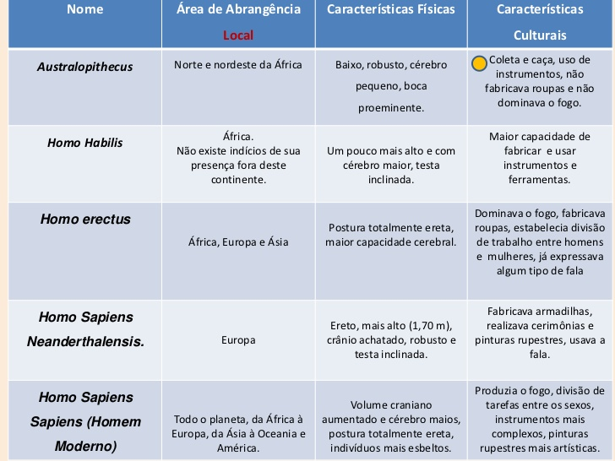

Slide 4
A pré - HistóriA
Período do passado da humanidade que vai do aparecimento do homem à invenção da escrita e que abrange milhões de anos.
A Pré-História se divide em dois grandes períodos: a Idade da Pedra e a Idade dos Metais.
Idade da Pedra - está compreendida entre o aparecimento dos primeiros hominídeos e mais ou menos 10000 a.C.. Para fim de estudo também se divide:
Período Paleolítico ou Idade da Pedra Lascada (do surgimento da humanidade até 8000 a.C.);
Período Neolítico ou Idade da Pedra Polida (de 8000 a.C. até 5000 a.C.);
Idade dos Metais (5000 a.C. até o surgimento da escrita, por volta de 3500 a.C.).

Slide 5
PALEOLÍTICO
É o período mais extenso da Pré-História da humanidade, compreendido entre seu surgimento, por volta de 4,4 milhões de anos, até 8000 a.C.
Características:
Os homens viviam em bandos e ajudavam uns aos outros na obtenção de alimentos, através da caça, da pesca e da coleta de frutos, raízes e ovos, o que os obrigava a uma vida nômade.
A baixa temperatura leva os grupos de hominídeos a se abrigar em cavernas e a construir habitações com galhos de árvores e a compartilhar o uso dos rios, das florestas e dos lagos.
Os instrumentos utilizados, a princípio eram de osso e madeira, depois, lascas de pedra e marfim. Fabricavam machados, facas e outros instrumentos pontiagudos.

Slide 6
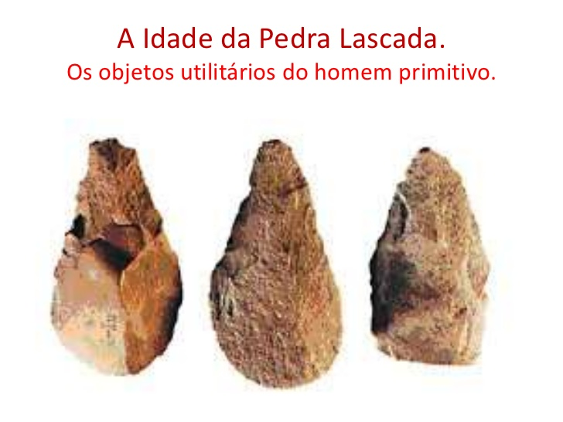
Objetos utilitários

Slide 9
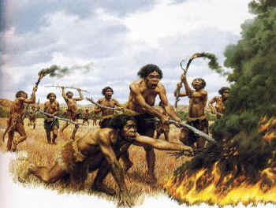
A descoberta do fogo

Slide 10
Uma descoberta importante nesse período foi domínio do fogo. Estima-se que o fogo passou a ser controlado pela humanidade há 500 mil anos, na África oriental.
Com seu controle, os grupos passaram a se aquecer do frio, a cozinhar alimentos, defender-se dos animais ferozes, iluminar a noite etc.

Slide 11
neolítico
Teve início em mais ou menos 10.000 a.C. e se prolongou até mais ou menos 5.000 a.C. No Período Neolítico, os humanos aprenderam a domesticar os animais e a praticar a agricultura, isto é, a cultivar os alimentos.
No Crescente Fértil (11.000 aC), nas bacias do Yangtze e do Rio Amarelo (9.000 aC), nas Terras Altas da Nova Guiné (9.000-6.000 aC), no México Central (5.000-4.000 aC), no Norte da América do Sul (5.000-4.000 aC), na África subsaariana (5.000-4.000 aC) e na América do Norte Oriental (4.000-3.000 aC) o homem aprendeu a cultivar a terra.
Além disso, nesse período, eles passaram a dominar a técnica de polir a pedra para a fabricação de instrumentos. Por isso, esse período é conhecido também como a Idade da Pedra Polida.

Slide 12
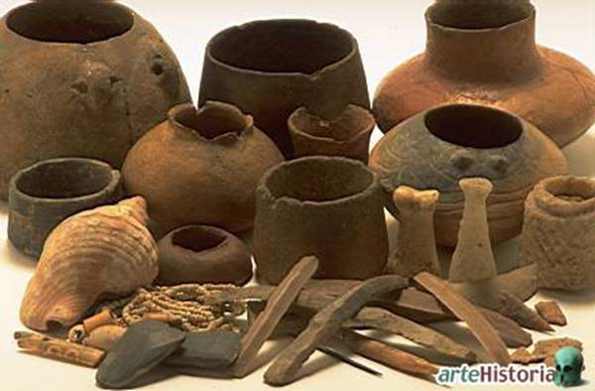

Slide 14
Essas transformações mudaram a forma de viver desses grupos humanos. Eles já não precisavam mais mudar-se constantemente para encontrar comida e foram se tornando sedentários, isto é, ficavam um longo tempo em um mesmo lugar esperando a hora de colher os vegetais que haviam plantado.
Enquanto esperavam, dedicavam-se a outras atividades como a construção de casas, o trabalho com o barro e a argila, a fabricação de cestos e tecidos e também de ferramentas.

Slide 15
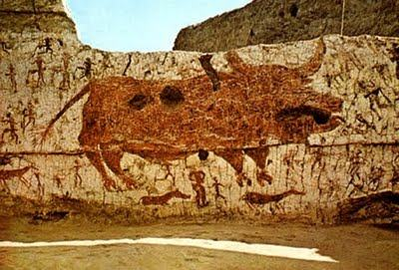
Arte rupestre nas grandes rochas. | Imagem: Reprodução

Slide 19
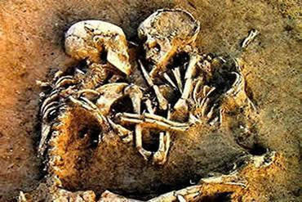
Afeto entre o casal do período da Pedra Polida. | Imagem: Reprodução

Slide 20
A explosão populacional e a sedentarização possibilitaram que indivíduos se especializassem em uma função, permitindo assim o surgimento de castas e da divisão social do trabalho, que futuramente resultariam no surgimento do comércio, arte, política centralizada, escrita, propriedade privada, e outros.
O período neolítico cimentou as bases para as idades subsequentes. Jericó, o primeiro assentamento humano, foi também onde em 5.500 aC se iniciou a idade do bronze.

Slide 21
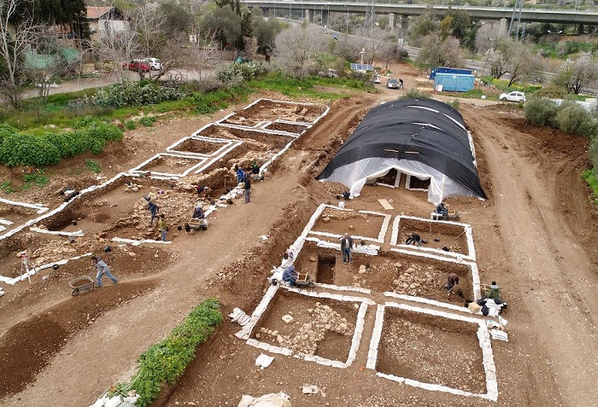
Assentamento neolítico de 9 mil anos é encontrado em Israel
Assentamento fica próximo de Jerusalém. Acredita-se que área tenha sido lar de cerca de 3 mil pessoas, uma grande cidade na época.
Local tem cerca de 30 a 40 hectares (Foto: Asaf Peretz/IAA)

Slide 22
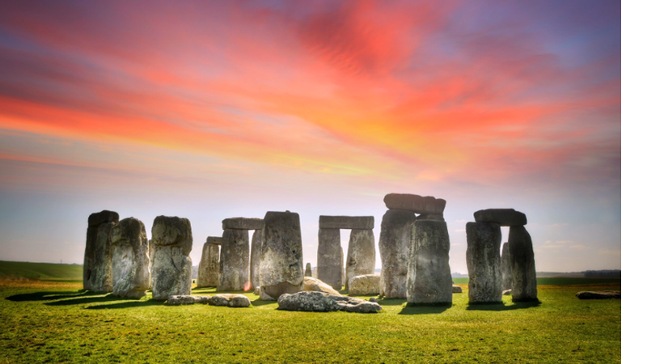
De acordo com um novo estudo, publicado na última segunda-feira, 11 de fevereiro, na revista Proceedings of National Academy of Sciences, caçadores-coletores que viviam no noroeste da França podem ter criado o famoso monumento megalítico de Stonehenge, na Inglaterra, além de outras estruturas semelhantes. Já em 4 300 a.C., estruturas parecidas começaram a surgir nas costas do sul da França e na Península Ibérica. O Stonehenge, localizado em Salisbury, foi construído por volta de 2 400 a.C..

Slide 23
MONUMENTOS MEGALÍTICOS
Monumentos megalíticos são construções formadas por grandes blocos monolíticos de pedra (megálitos) - amontoados, erguidos ou alinhados - e erigidas pelos povos pré-históricos por motivos religiosos, comemorativos ou para servirem de túmulos.
Esse costume difundiu-se pela maior parte da Europa e regiões da África e da Ásia ao longo do período neolítico e do início da idade do bronze.

Slide 24
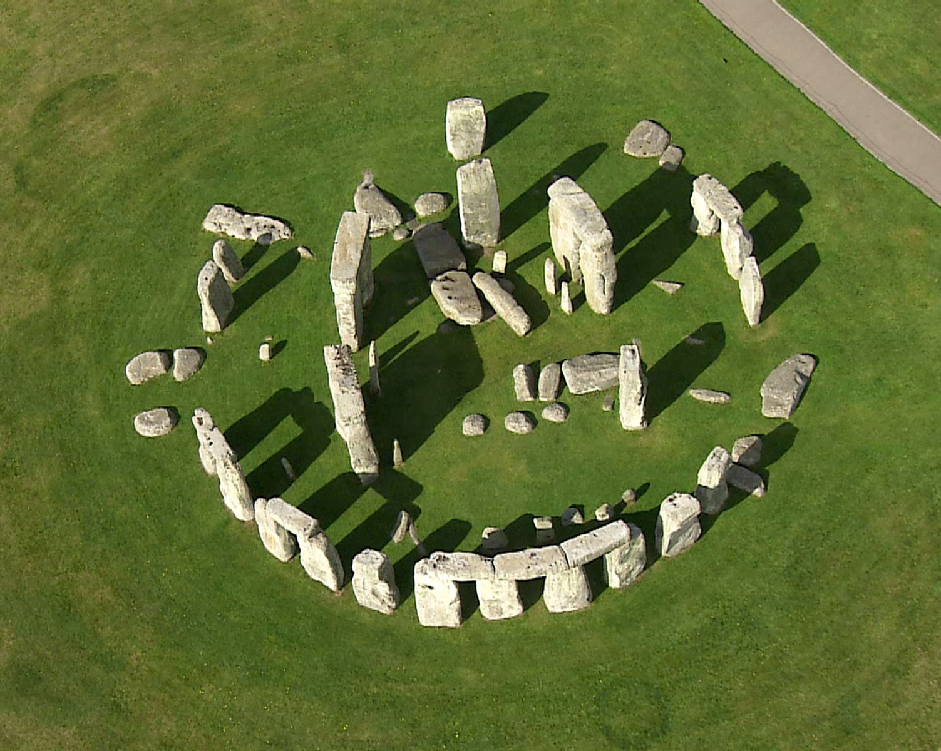
O menir (do bretão men, "pedra", e hir, "longa") é o mais simples monumento megalítico, constituído de um único bloco de pedra, às vezes muito grande, fixado verticalmente no solo. Quase sempre os conjuntos de menires são dispostos em círculos, semicírculos ou imensas elipses.

Slide 25
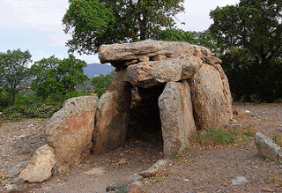

Slide 29
Idade dos metais
Iniciada em mais ou menos 5.000 a.C. e encerrada por volta de 4.000 a.C., com a descoberta da técnica para a fabricação de diversos utensílios com metais.
O cobre foi o primeiro metal usado pelo ser humano que, mais tarde, aprendeu a misturá-lo ao estanho para, assim, obter o bronze, que era mais resistente. Mais tarde, aprendeu-se a lidar com ferro.

Slide 31
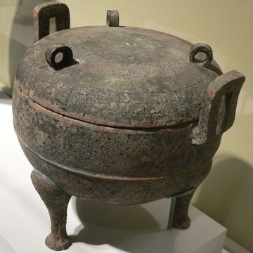
Caldeira chinesa.

Slide 32
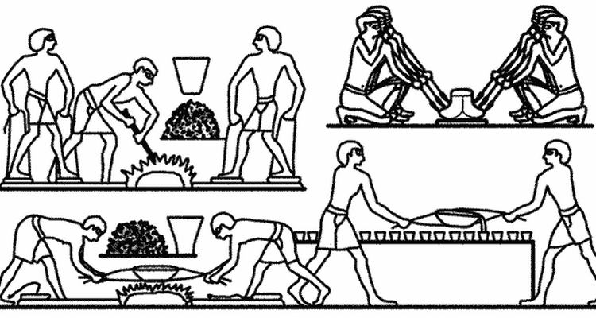
Os egípcios sopravam em foles para a fornalha atingir altas temperaturas. O cobre era triturado e misturado, por exemplo, com malaquita. Com o calor, as impurezas eram liberadas em forma de monóxido e dióxido de carbono, e gerava um cobre relativamente puro.

Slide 33
Durante esse período, as pequenas aldeias de agricultores transformaram-se em núcleos urbanos, submetidas à autoridade política de um chefe. As primeiras cidades nasceram no Oriente Médio. Biblos, no atual Líbano, é considerada a cidade mais antiga do mundo. Há quase 7.000 anos, surgiu uma das primeiras cidades – Çatal Huyuk, no centro-sul da Turquia. Essa cidade foi habitada por mais de 700 anos e lá eram cultivados trigo, cevada, ervilha.

Slide 34
Os estudos indicam que provavelmente seus habitantes produziam também um tipo especial de cerveja. Apesar da caça ser uma atividade importante, os seus moradores também criavam ovelhas e gado para alimentação e vestimentas. Além disso, em Çatal Huyuk, o artesanato e a fabricação de joias eram bem desenvolvidos.

Slide 35
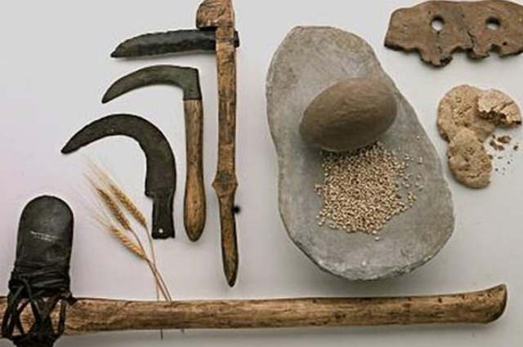

Slide 36
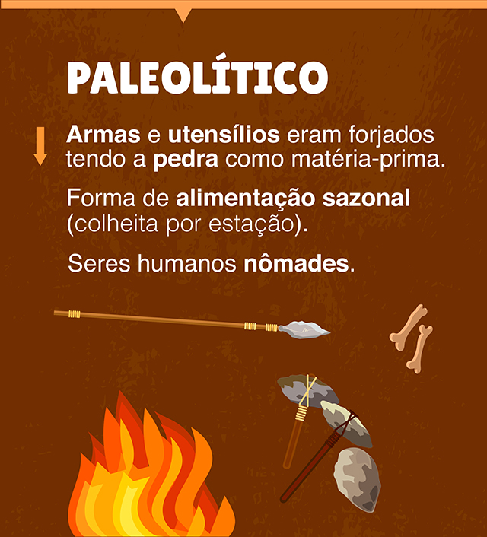

Slide 37
